Slide 1
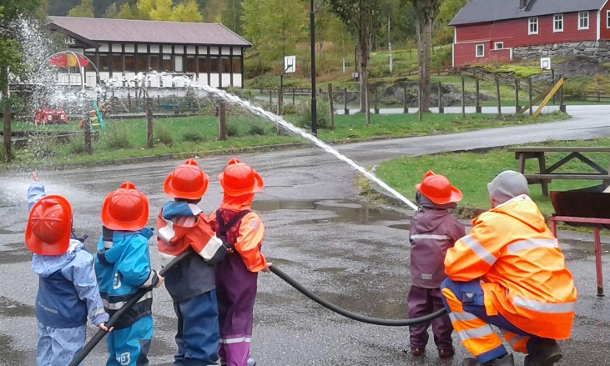
Planleggingsdagar dette barnehageåret:
13. og 14. august 2018 8. oktober 2018 2. januar 2019 5. april 2019
Mobiltelefonen til barnehagen: 48 89 17 18
Gjer vel og gje beskjed så tidleg som mogleg ved sjukdom og anna fråvær – gjerne med sms til mobilnummeret over!
ÅRSPLAN
Jostedal barnehage
2018 / 2019
Dette året: «Jorda vår»
Heimeside: www.oppvekst.luster.no/jostedal
Instagram: www.instagram.no/oppvekstjostedal
Kontakt ass. rektor/styrar Anne Kristin Halveg: anne.kristin.haugen.halveg@luster.kommune.no
Kontakt rektor/styrar Mette F. Reinertsen: mette.f.reinertsen@luster.kommune.no / Mobil: 91 71 51 62

Slide 2
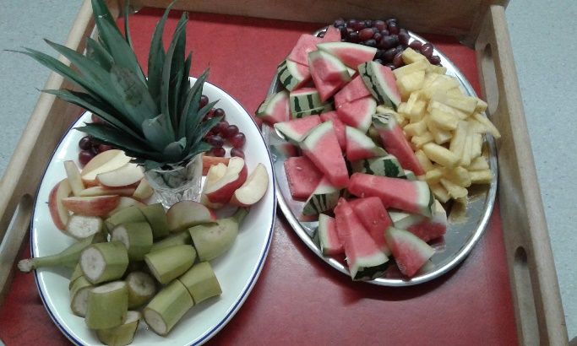
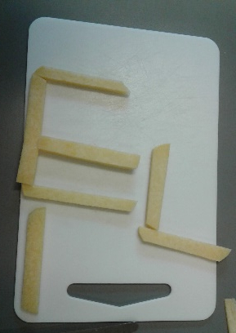
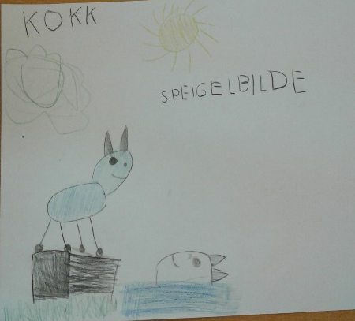
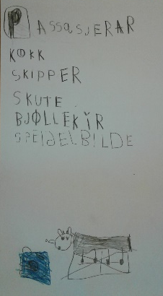
Innleiing: I denne årsplanen finn de informasjon om barnehagen sine satsingar og konkrete tiltak innafor ulike område, og i planen er det teke omsyn til idear og innspel frå foreldre. I tillegg til det som står i dette heftet, ligg det informasjon om faste rutinar som t.d. opningstider, dagsrytme, tilsette og plan for overgang barnehage-skule på heimesida vår.
Ny rammeplan: Hausten 2017 kom ny rammeplan for barnehage som gjeld heile landet. I den nye rammeplanen er det til dømes tydeleggjort at det skal vere progresjon i utfordringar og aktivitetar etter kvart som borna blir eldre, og det er tydeleggjort krav til personalet sine oppgåver i det pedagogiske arbeidet.
Medverknad: At både born, foreldre og tilsette skal ha medverknad på aktivitetane i barnehagen er ein viktig verdi i barnehagen. Borna har medverknad på mange ting gjennom dagen, alt frå at dei kan velje mellom ulike aktivitetar til at dei sjølve vel pålegg på maten. Foreldre skal møte lydhøyrheit og forståing når dei kjem med innspel, og inviterast til slik medverknad i planleggingsarbeidet.
Barnehagen vil legge til rette for at barna skal kunne få bidra med å påverke kvardagen sin og tema me jobbar med. Difor vil me ha årsplanen så romsleg, at me har mulegheit og tid for å lytte til barna sine ynskjer.
Rammeplanen seier at « barna skal jamnleg få høve til delta aktivt i planlegginga og vurderinga. Alle barna skal kunne erfare å få påverke det som skjer i barnehagen, i samsvar med alder og modenskap. Barna skal ikkje få meir ansvar enn dei er rusta til å ta».
Verdigrunnlaget til barnehagen (frå ny rammeplan): Alle tilsette skal møte kvart born sitt behov for omsorg, tryggleik, tilhøyrsle og anerkjenning. Barnehagen skal fremje demokrati, mangfald og gjensidig respekt, likestilling, berekraftig utvikling, livsmeistring og helse.
Satsingsområde (felles for heile kommunen):
Språkutvikling
Psykisk helse/sosial kompetanse
IKT i barnehagen
TEMA | TILTAK | KVEN | TID
Språk | Språkarbeid: Lesing i grupper Boka mi Tverrfagleg bokprosjekt – med dialogisk lesing som metode Barnehagebibliotek med utlån Låne bøker av skulen sitt bibliotek | Alle Foreldre | Jan- febr
Kompetanse-heving for personalet | Barnehagemiljøet: Psykisk helse Inkluderande Barnehage Og Skulemiljø (IBOS) Språkløyper – språkvanskar

Slide 3
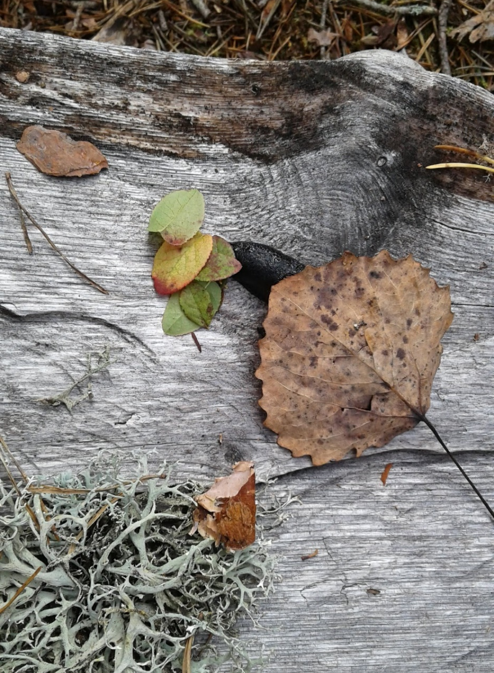
TEMA: | Tiltak
Vennskap og respekt | Satsing på inkluderande barnehagemiljø Nytte metoden «Kule krabatar leikar» Forut-aksjon: Vennskap Omsorg og empati Solidariet Mange måtar å leve på Fyrstehjelp med «Henry»
Samarbeid med skulen | 5. kl les for oss annakvar veke (okt-april) 6/7 kl praktisk arbeid 1 dag i veka Språkleik: 4-/5-åringane og 1.klasse (6 økter) Songstund og teikneaktivitet m/Arvid annakvar måndag Forut-festival 31.okt Juleavslutning med å gå rundt juletreet Teater/konsertar frå Den Kulturelle Skulesekken (DKS)
Overgang bhg-skule Eigen plan for kva som er viktig å øve på heime og i barnehagen | Skulebesøk 9 gonger (okt-juni) – på måndagar Språkleik med 1.klasse Skrivedans Busse-rulle tur med 1.-3.klasse i september Tur for førskulebarna Turdag med 1.klasse (juni)

Slide 4
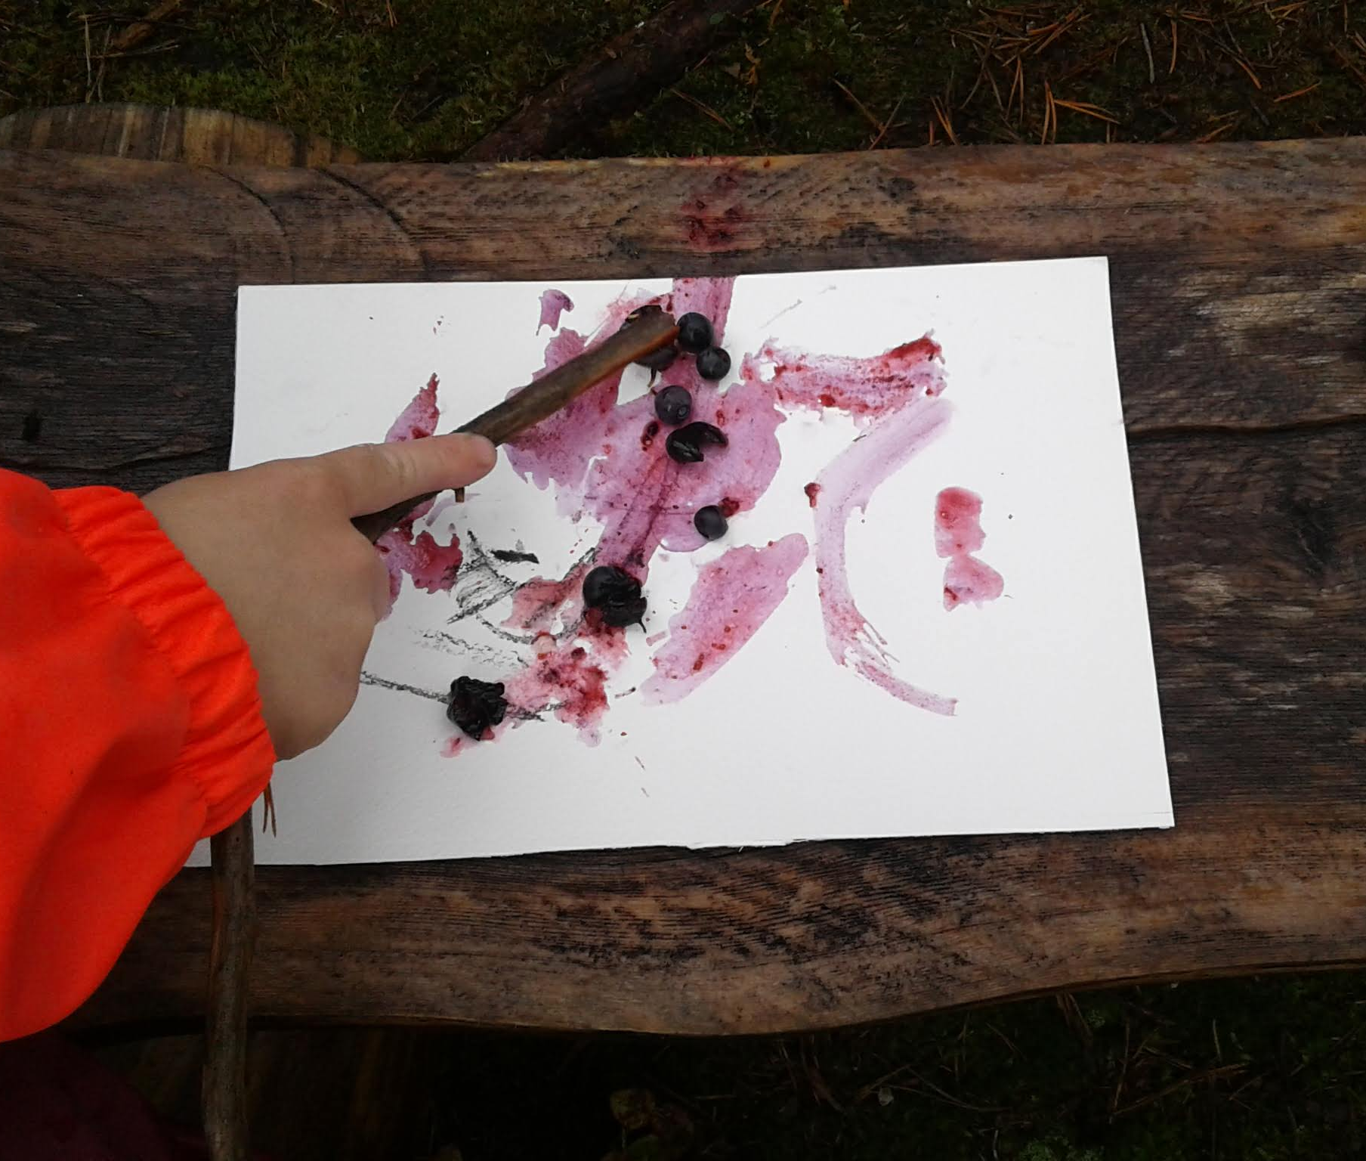
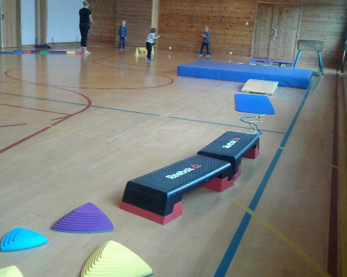
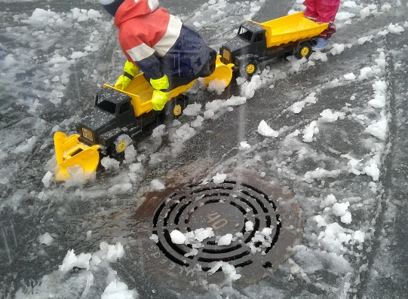
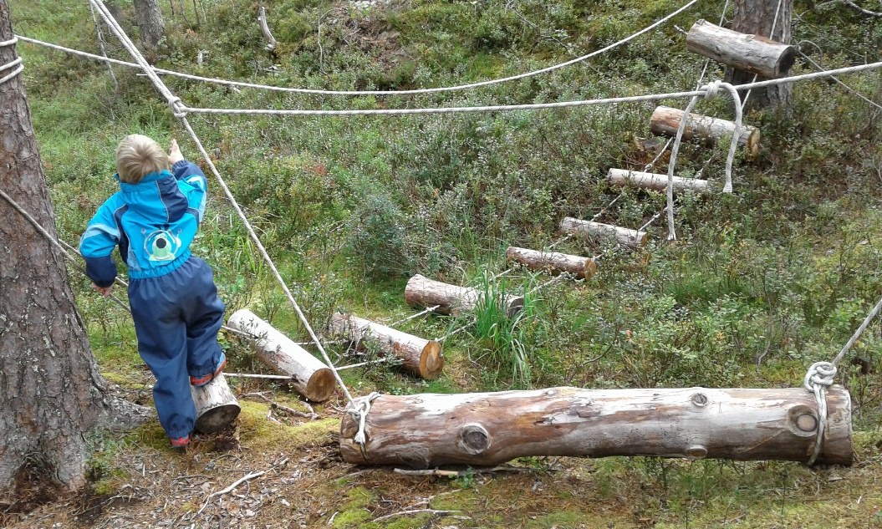
TEMA | KORLEIS | KVEN | TID
Berekraftig utvikling | Sortere boss - kva skal kvar? Kva skjer med bosset vårt? Ta med boss me finn i naturen Samle gjenbruksmaterialar for å lage sansevegg Lage sansevegg av gjennbruksmaterialar, med bruk av verktøy Lage «nytt» av «gamalt» Byte-månad | 3-5 åringane 4-5-åringane Foreldra | Heile året Når me er ute i naturen November
Mat og helse | Kvar kjem maten vår frå? Varmmat Sunt kosthold Fysisk aktivitet og kvile: Turar i nærmiljøet Aktivitetar i gymsal Ski Bading Kvilestund Hygiene | I grupper 4-5 år | 2 gonger pr mnd Haust og vår, 1 gong i veka Heile året Vinteren Des-april Kvar dag Kvar dag
Solsystemet | Sol/stjerne/måne Planetar Dag og natt Årstidene: Haust, vinter, vår, sommar | 4-5 år Alle i små grupper | Jan- juni Følgjer årstidene

